Slide 1
软件测试实用教程 ——方法与实践
PartII 软件测试技术

Slide 2
第3章 黑盒测试技术
本章重点
场景法概述
实例讲解与演练

Slide 3
3.6 基于场景的测试
围绕ATM机取款功能设计测试用例
过程描述：插入卡，校验成功后，输入用户名，密码，确定；密码校验通过后，输入取款金额，通过校验金额数，取钱成功；如果不通过，则不成功
尝试使用之前的方法设计测试用例
场景法设计测试用例

Slide 4
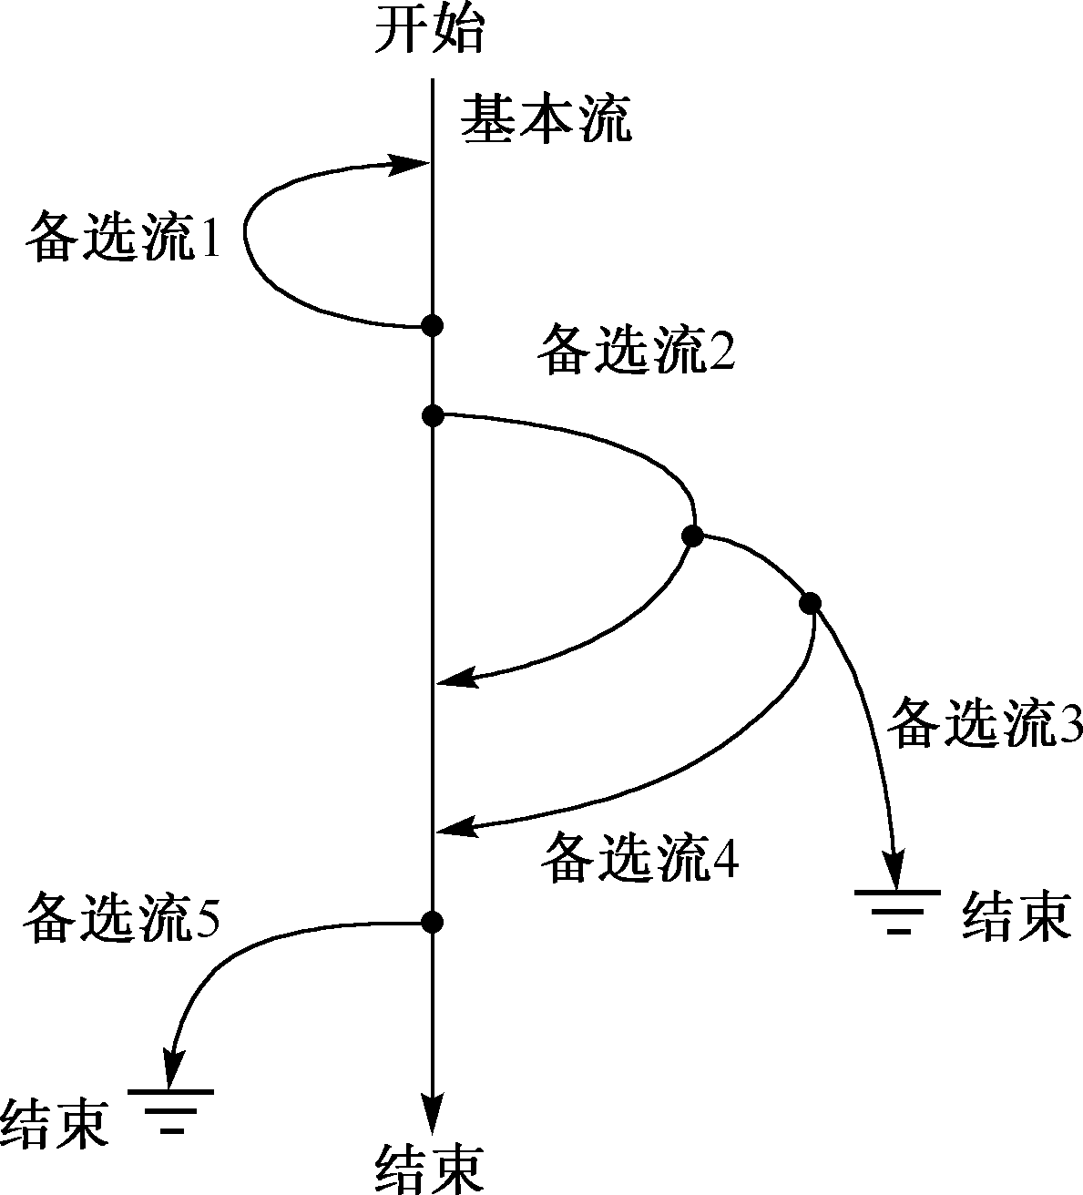
3.6 基于场景的测试
Notes:
，一个备选流可能从基本流开始，在某个特定条件下执行，然后重新加入基本流中（如备选流 1 和 3）；也可能起源于另一个备选流（如备选流 2），或者终止用例而不再重新加入到某个流（如备选流 2 和 4）。

Slide 5
3.6 基于场景的测试
场景法—基本思想
场景法：通过分析同一事件的不同触发顺序和处理结果，构建各个事件流，并基于这些事件的触发控制业务流程，形成多个不同场景，最终基于场景设计测试用例。
基本流是从系统的某个初始状态开始，经一系列状态变化后到达终止状态的过程中最主要的一个业务流程。
备选流是以基本流为基础，在经过基本流上每个判定节点(包括条件判定和循环判定)处满足不同的触发条件，而导致的其他事件流。

Slide 6
3.6 基于场景的测试
场景法使用步骤
根据业务流程来构建基本流和备选流
基于这些事件流构建场景，以满足测试完备和无冗余的要求
根据场景设计测试用例

Slide 7
3.6 基于场景的测试
基本流与备选流的区别
 | 基本流 | 备选流
测试重要性 | 重要 | 次要
数目 | 1条 | 1条或多条
初始节点位置 | 系统初始状态 | 基本流或其他备选流
结束节点位置 | 系统默认终止状 | 基本流或系统其他终止状态
是否完整的业务流程 | 是 | 否，仅为业务流程的执行片段
能否构成场景 | 能 | 否，需要和基本流共同构成场景

Slide 8
3.6 基于场景的测试
场景设计的基本原则
最少的场景数等于事件流的总数，基本流与备选流的总数
有且唯一有一个场景仅包含基本流
对应某个备选流，至少应有一个场景覆盖，且在场景中应该避免覆盖其他备选流

Slide 9
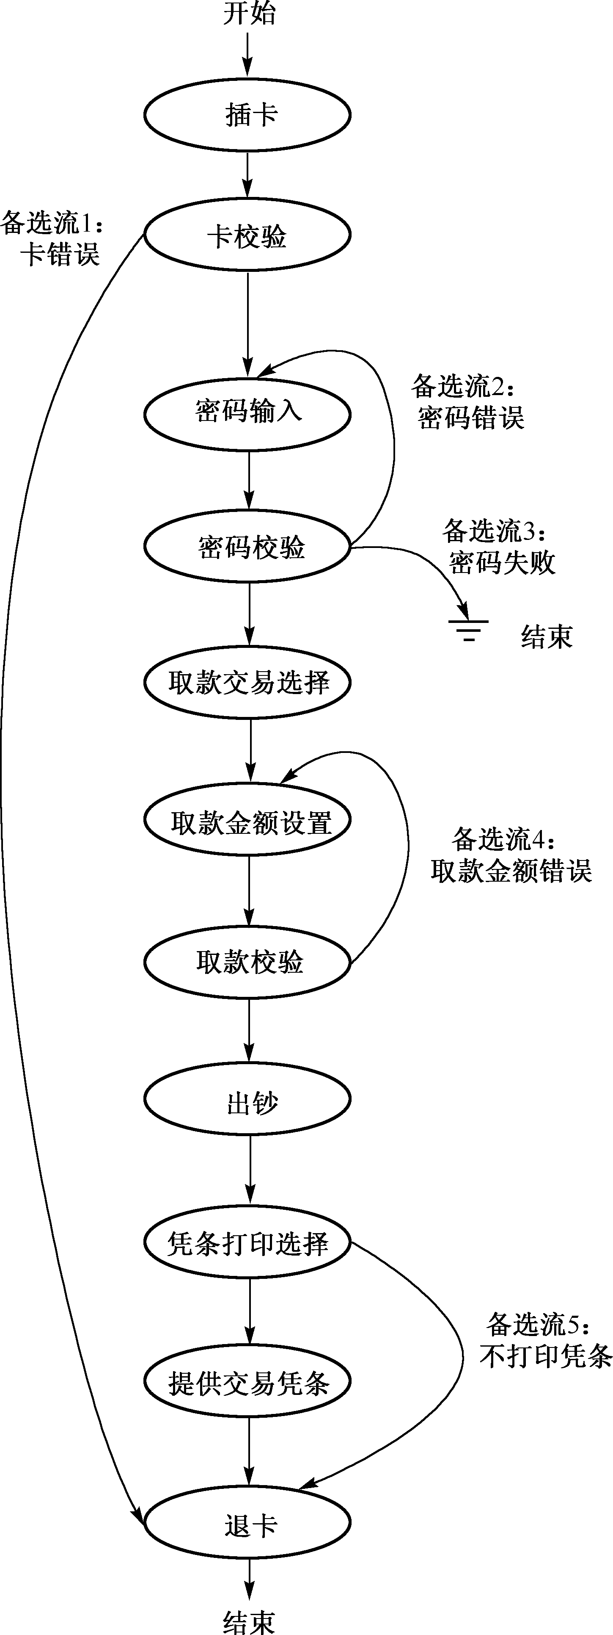
3.6 基于场景的测试
ATM实例

Slide 10
3.6 基于场景的测试
场景构建
场景1(取款成功，且打印凭条)：基本流；
场景2(卡错误)：基本流+备选流1；
场景3(密码错误)：基本流+备选流2；
场景4(密码失败)：基本流+备选流3；
场景5(取款金额错误)：基本流+备选流4；
场景6(取款成功，不打印凭条)：基本流+备选流5

Slide 11
3.6 基于场景的测试
ID | 场景 | 输入 |  |  |  | 预期输出
 |  | 账户 | 密码 | 取款金额 | 是否打印交易凭条
ATM-ST-001 | 1 | V | V | V | V | 取款成功，并打印交易凭条
ATM-ST-002 | 2 | I | N/A | N/A | N/A | 消息提示，退卡
ATM-ST-003 | 3 | V | I | N/A | N/A | 消息提示，返回基本流
ATM-ST-004 | 3 | V | I | N/A | N/A | 消息提示，返回基本流
ATM-ST-005 | 4 | V | I | N/A | N/A | 消息提示，吞卡
ATM-ST-006 | 5 | V | V | I | N/A | 消息提示，返回基本流
ATM-ST-007 | 6 | V | V | V | I | 取款成功，不打印交易凭条
测试用例设计

Slide 12
3.6 基于场景的测试
ID | 场景 | 输入 |  |  |  | 预期输出
 |  | 账户 | 密码 | 取款金额 | 是否打印交易凭条
ATM-ST-001 | 1 | 4201 | 888888 | 1000 | 是 | 取款成功，并打印交易凭条，账户余额更新为9000
ATM-ST-002 | 2 | 6789 | N/A | N/A | N/A | 消息提示，退卡
ATM-ST-003 | 3 | 4201 | 777777 | N/A | N/A | 消息提示，返回基本流
ATM-ST-004 | 4 | 4201 | 777777，777778， 777779 | N/A | N/A | 消息提示，退卡
ATM-ST-005 | 5 | 4201 | 888888 | 950 | N/A | 消息提示，返回基本流
ATM-ST-006 | 6 | 4201 | 888888 | 2000 | 否 | 取款成功，不打印交易凭条，账户余额更新为7000
测试用例设计

Slide 13
内容总结
3.6 基于场景的测试
场景法思想
场景法使用步骤
场景法适用场合
场景法使用注意事项

Slide 14
3.6 基于场景的测试-练习
在某嵌入式子系统，将待发送的数据打包成符合CAN协议的帧格式后，便可写入发送缓冲区，并自动发送。该发送子程序的流程如下：
进入发送子程序
系统判断是否有空闲发送缓冲区，如果没有则返回，启动发送失败消息
如果有空闲缓冲区，将数据包写入空闲缓冲区。
系统判断是否写入成功，如果不成功则返回，启动发送失败消息
如果写入成功，则启动送命令
返回启动发送成功消息。

Slide 15
谢 谢

